Slide 1





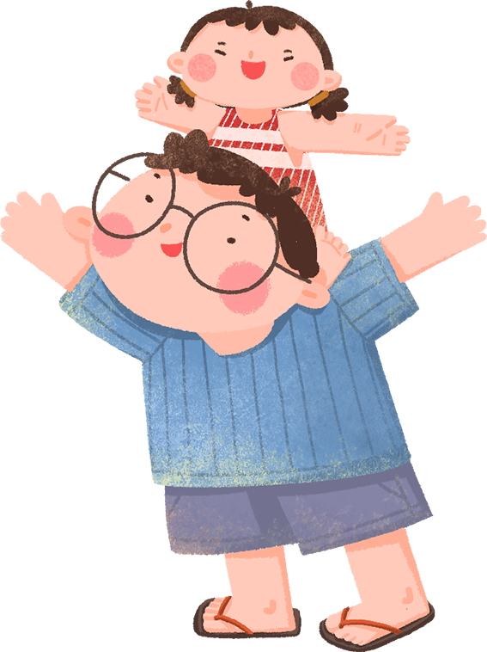

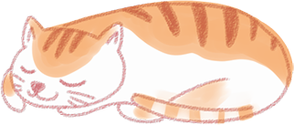
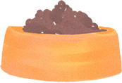
6.16
Thứ Ba, ngày 14 tháng10 năm 2025
Tự nhiên và Xã hội
Tiết 3

Slide 2


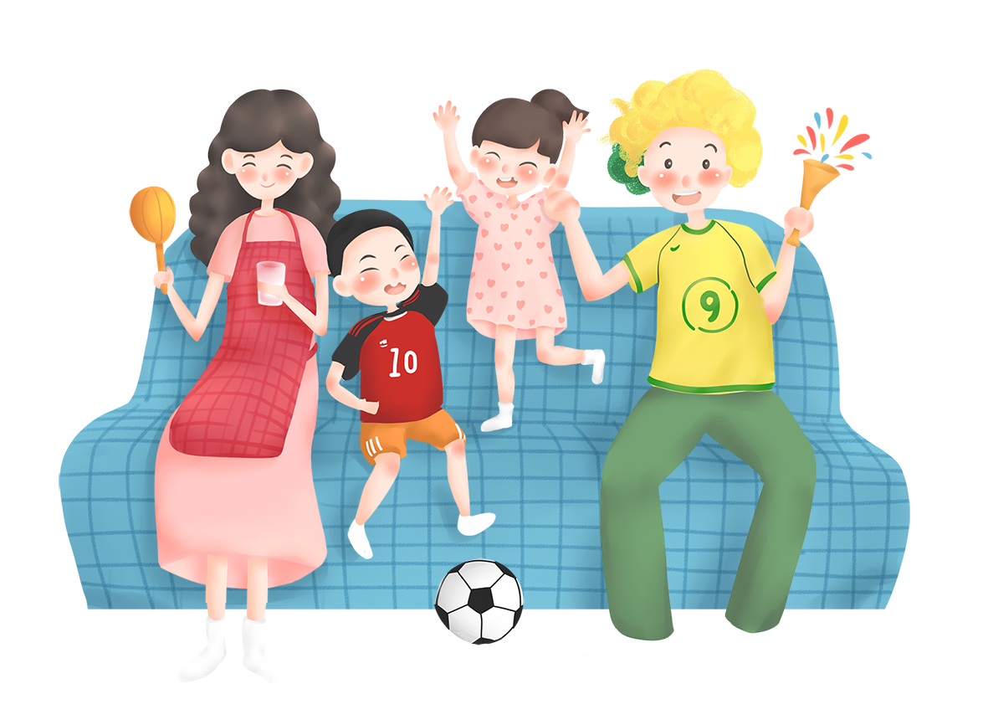

Slide 3
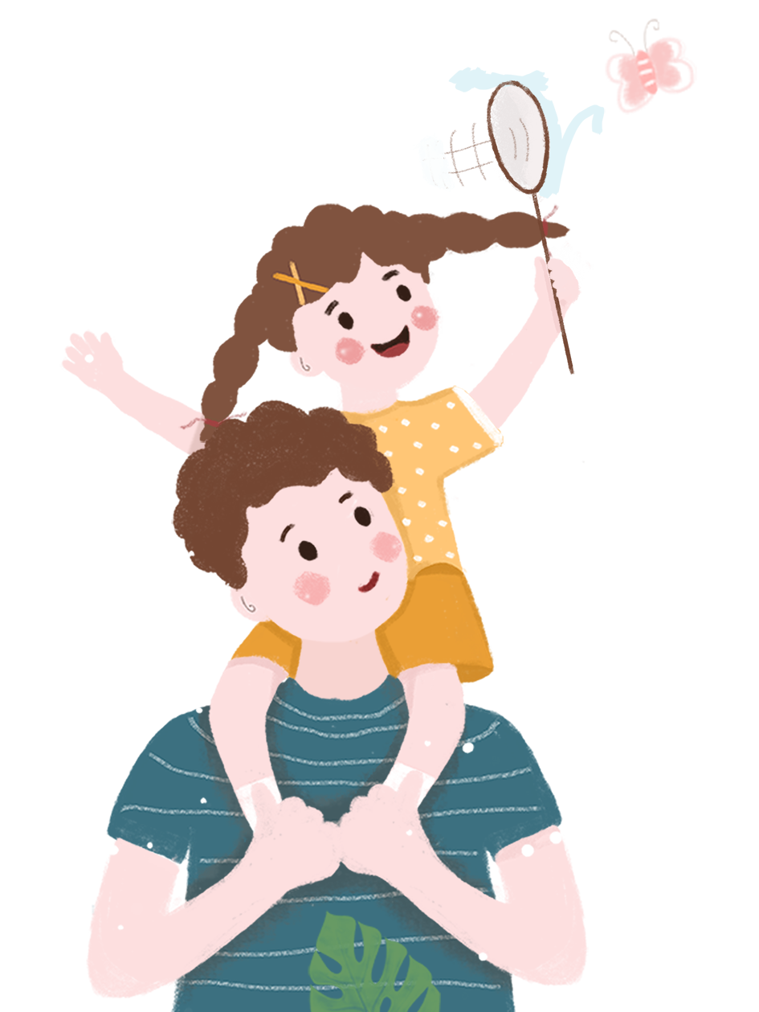



Phát biểu cảm nghĩ của mình sau khi học xong những bài học về chủ đề Gia đình.

Slide 4
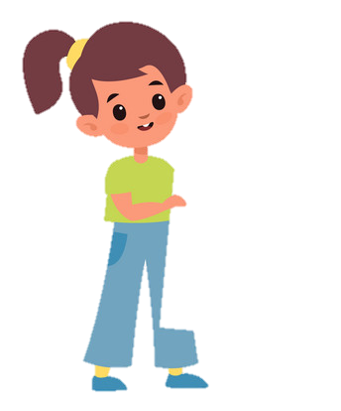
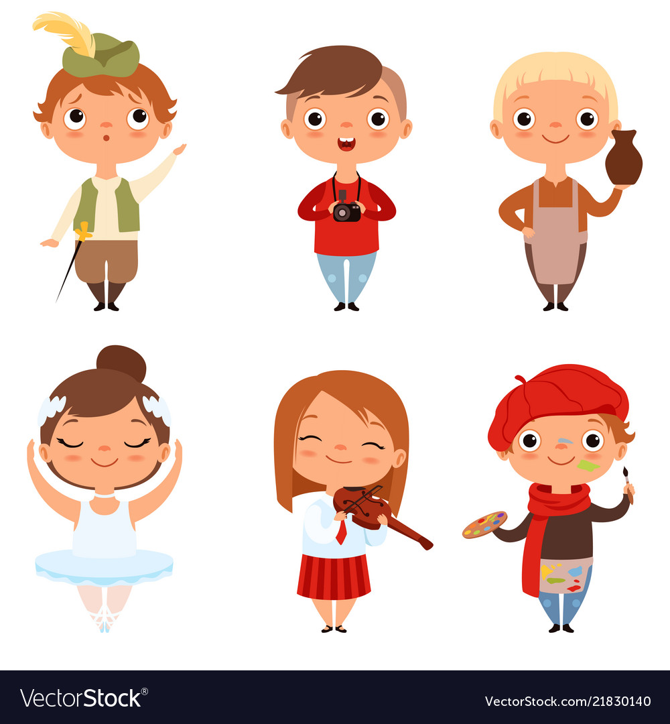
Vận dụng

Slide 5
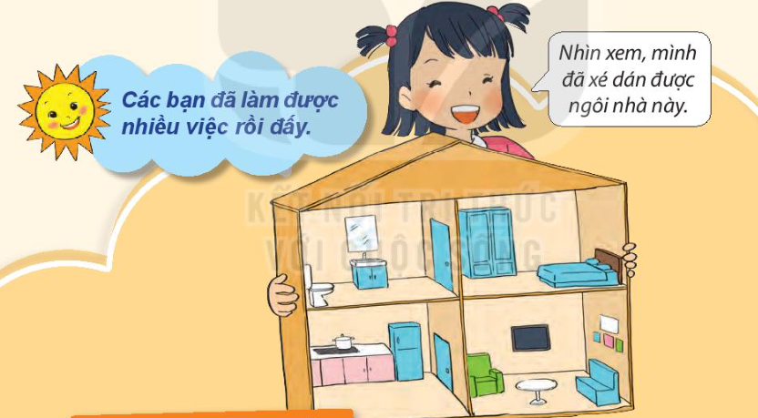
Cùng làm một sản phẩm học tập

Slide 6

Chuẩn bị: Giấy màu, kéo, hồ dán, bút màu…

Slide 7
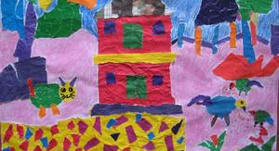
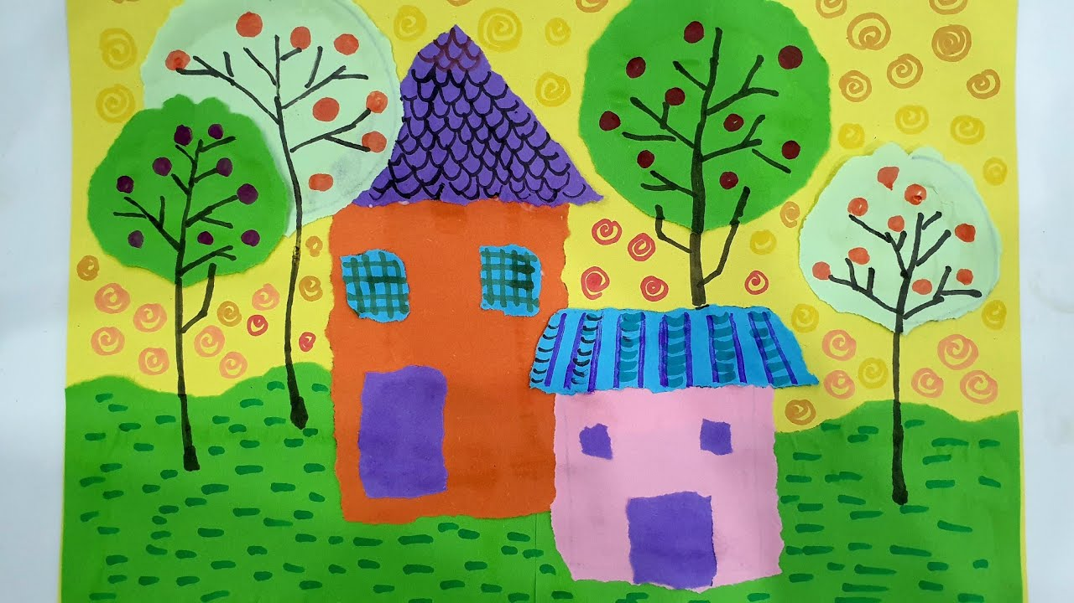
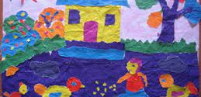
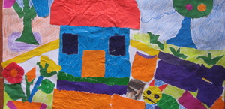

Slide 8
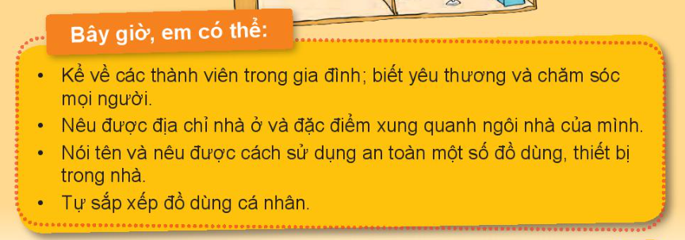

Slide 9

Về nhà:
Kể với ông bà, bố mẹ điều em ấn tượng sau khi học xong chủ đề này.
Chuẩn bị trước bài 6: Lớp học của em

Slide 10



